Slide 1

FPGA ile Gömülü Sistem Uygulamaları Proje
Ad:Durdu Kaan
Soyad:Kaltakkıran
Numara: 201913172065
Konu:4 Bitlik iki sayının eşit olup olmadığını ekranda gösteren program

Slide 2
Eşitlik
Proje Amacı: 4 bitlik iki sayının eşit olup olmadığını fpga geliştirme kartında ki ekrandan ve ledden gösteren program.

Slide 3

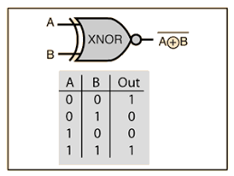
Proje nasıl çalışıyor?
Sayıların eşit olup olmadığını bulmak için xnor kapısı kullandım. Çünkü xnor kapısı girişlerin ikisi de sıfır,sıfır veya bir,bir olduğu durumlarda 1 çıktısını verecektir. Diğer durumlarda ise 0 çıktısını verecektir. Bu sayede sayıların eşit olup olmadığını anlayabiliriz.

Slide 4
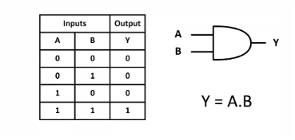
Proje nasıl çalışıyor?
Her bit için yaptığımız xnor işlemlerinin çıktılarını en son olarak and kapısına sokarak eşit olup olmadığını görüyoruz. Çıktı 1 ise eşit, 0 ise eşit değildir.

Slide 5

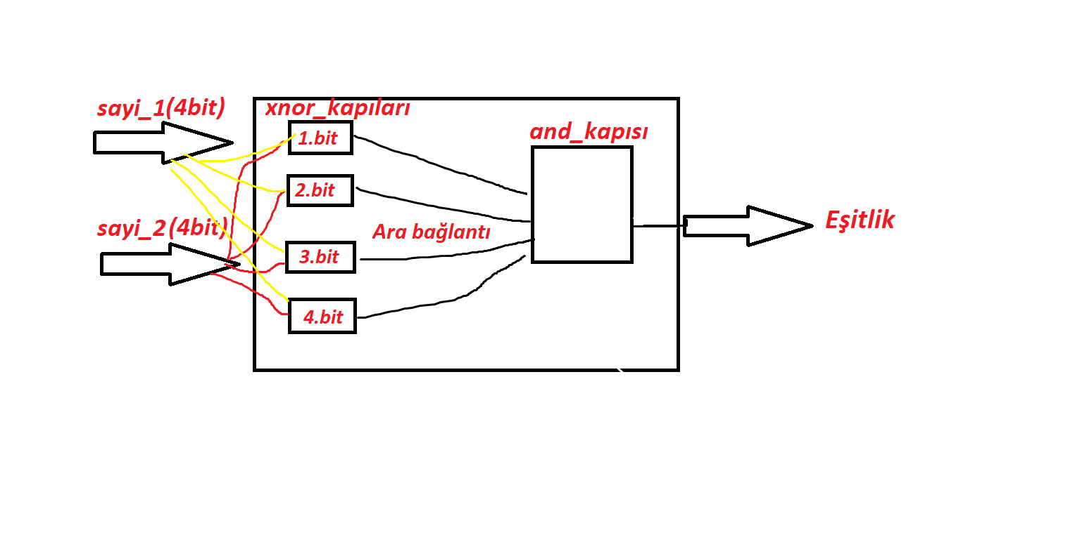




Slide 6
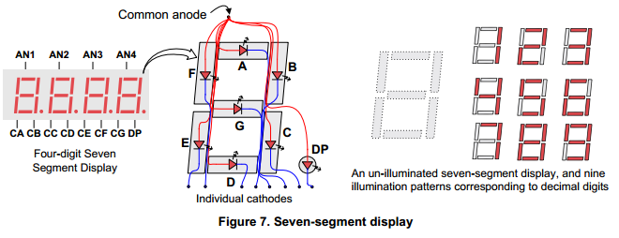
Proje nasıl çalışıyor?
7-segment display,Deney setinde ki 7-segment display common anode tur. common anode ‘da sayı gösterebilmek için yanmasını istediğimiz ledi toprağa bağlamalıyız. Yani – ye. Yani 0 veriyoruz.

Slide 7
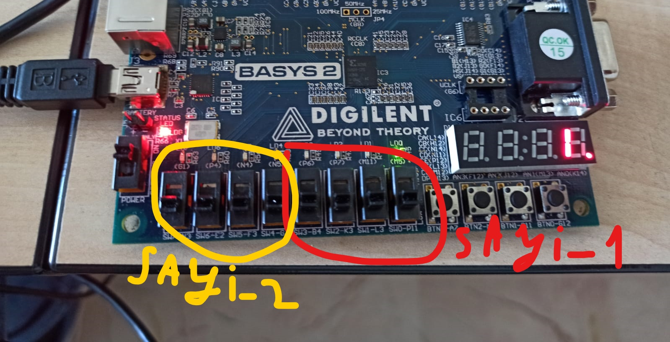

Slide 8
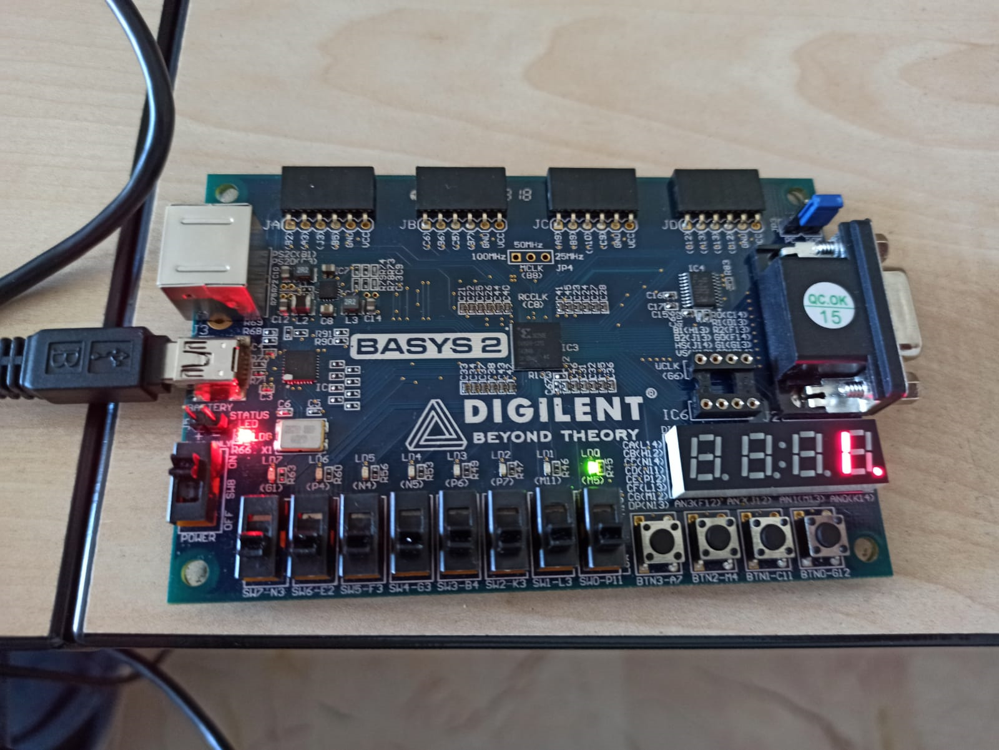
Burada sayi_1="0000" ve sayi_2="0000"

Slide 9
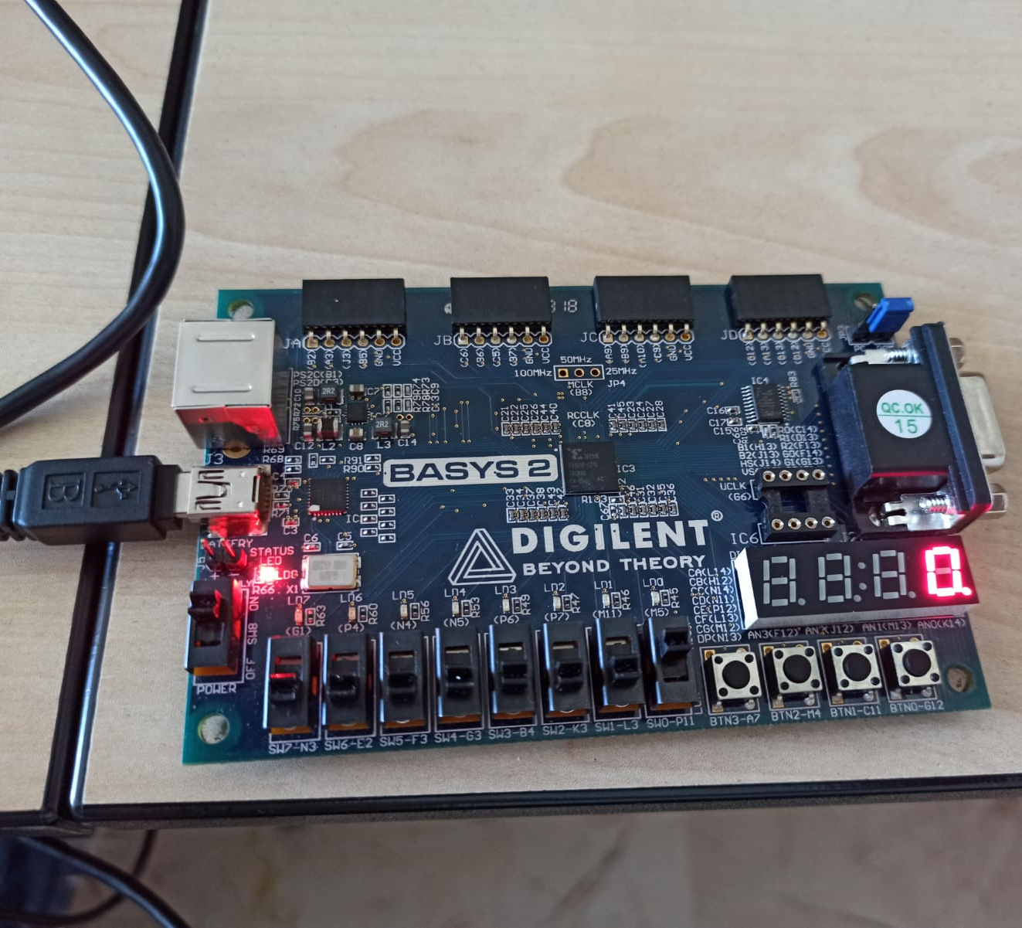
Burada sayi_1="0001" ve sayi_2="0000"

Slide 10
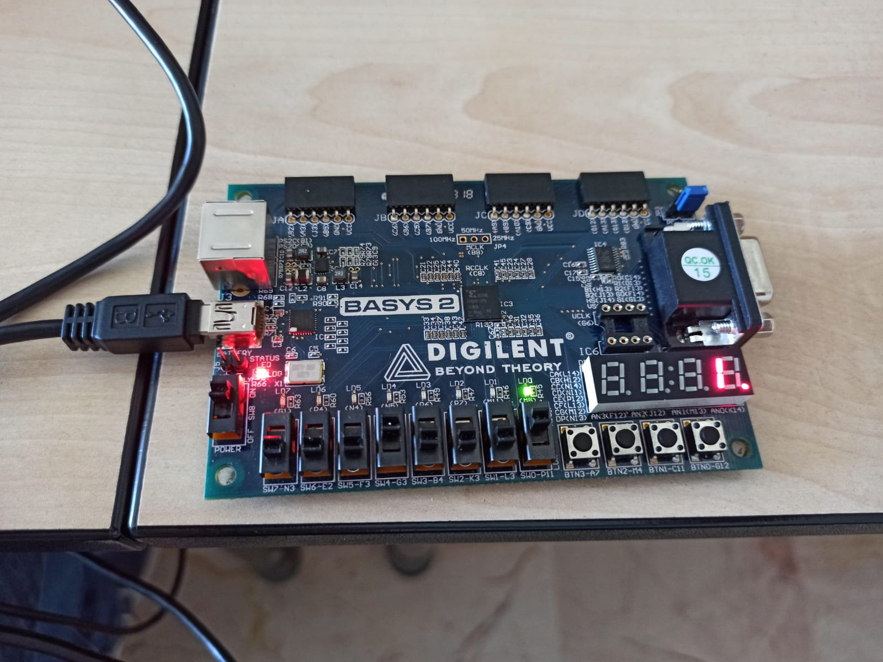
Burada sayi_1="0001" ve sayi_2="0001"

Slide 11
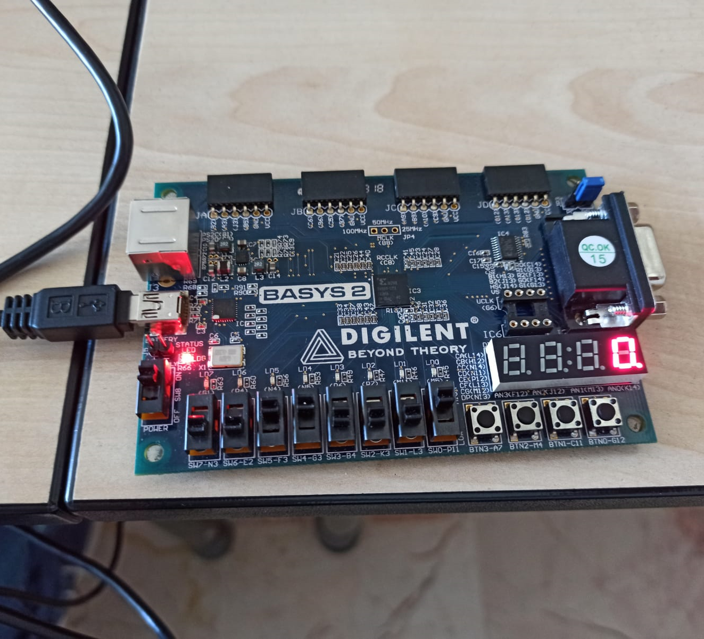
Burada sayi_1="0001" ve sayi_2="0011"

Slide 12
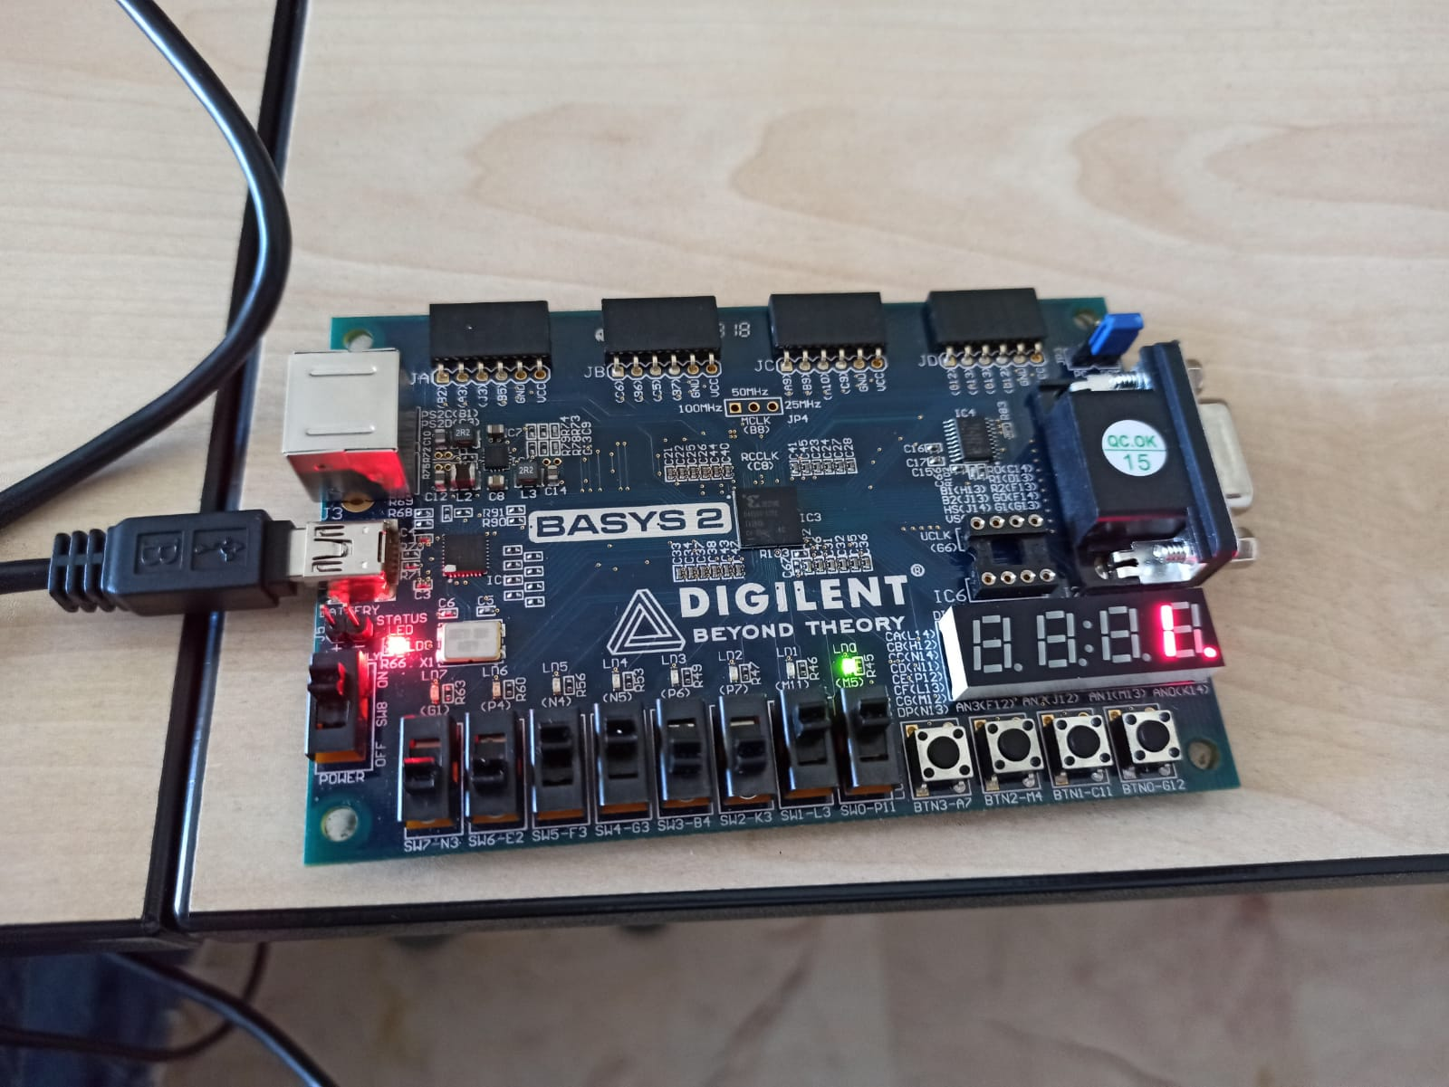
Burada sayi_1="0011" ve sayi_2="0011"

Slide 13
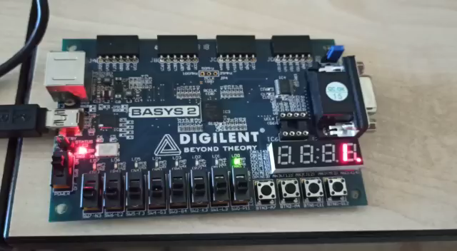

Slide 14
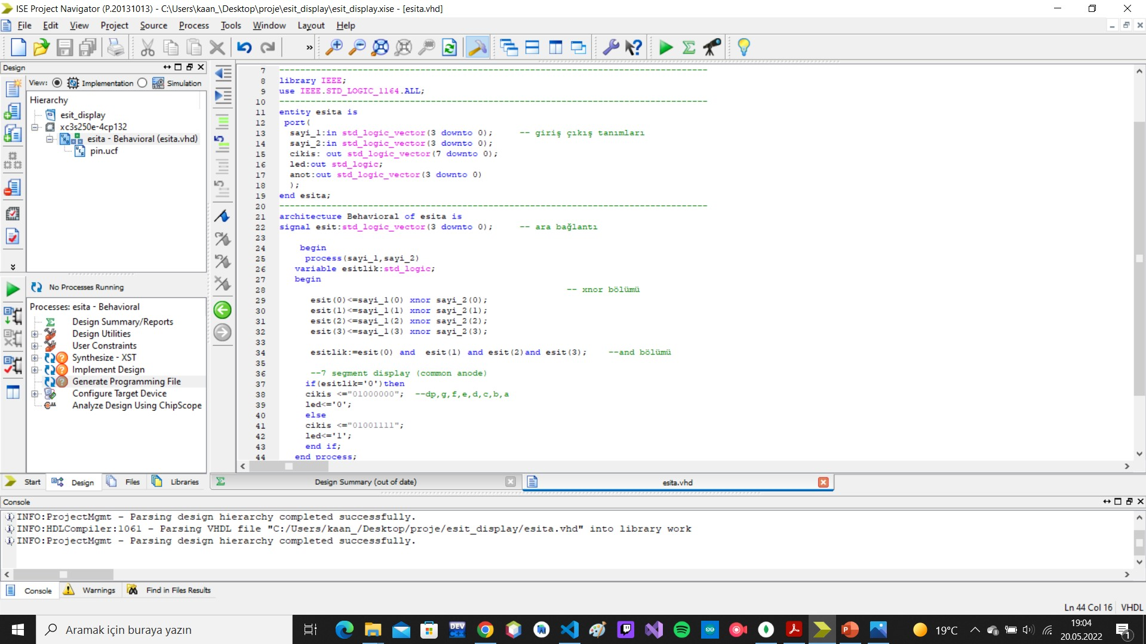

Slide 15
